Slide 1
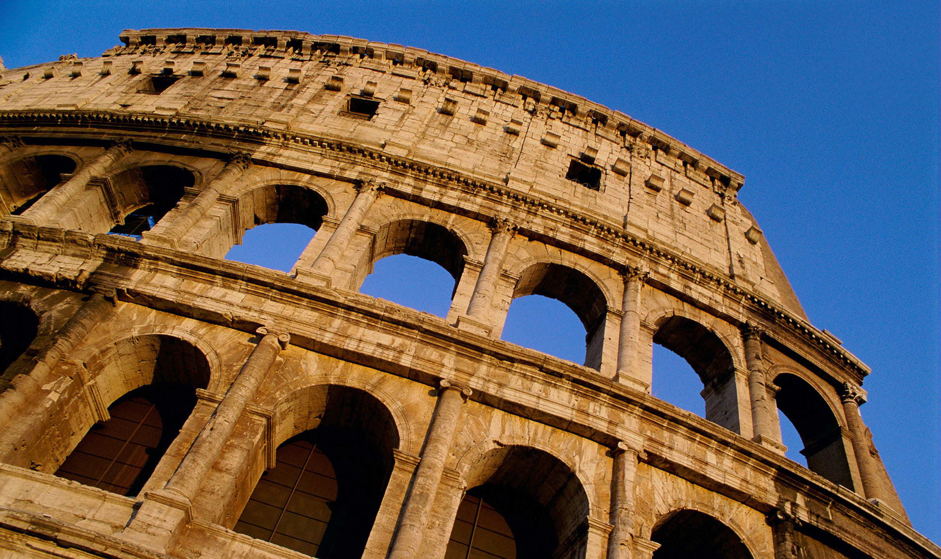
算法入门系列1 - 周而复始
jackfrued

Slide 2
50m
在两栋相距50m的大楼的两个房间牵一条线

Slide 3
大教室里坐了几百名学生一起听课，如何快速的统计学生人数

Slide 4
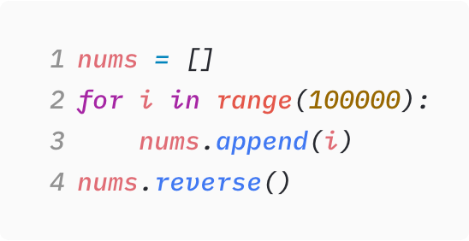
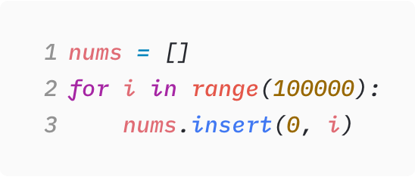
向列表容器中逆向插入100000个元素

Slide 5
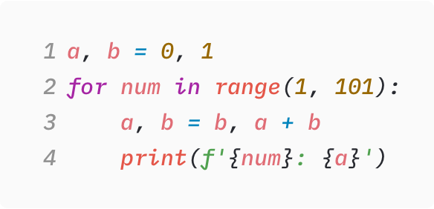
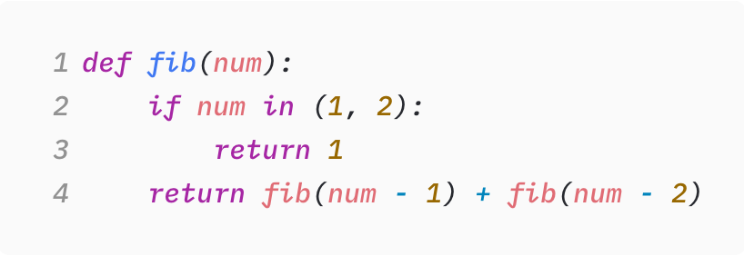
生成Fibonacci数列

Slide 6
时间复杂度
空间复杂度

Slide 7
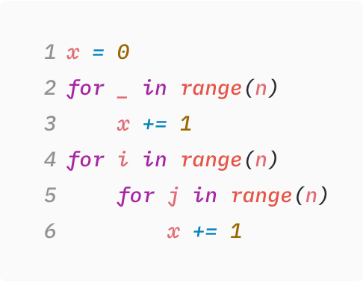
O(n²)

Slide 8
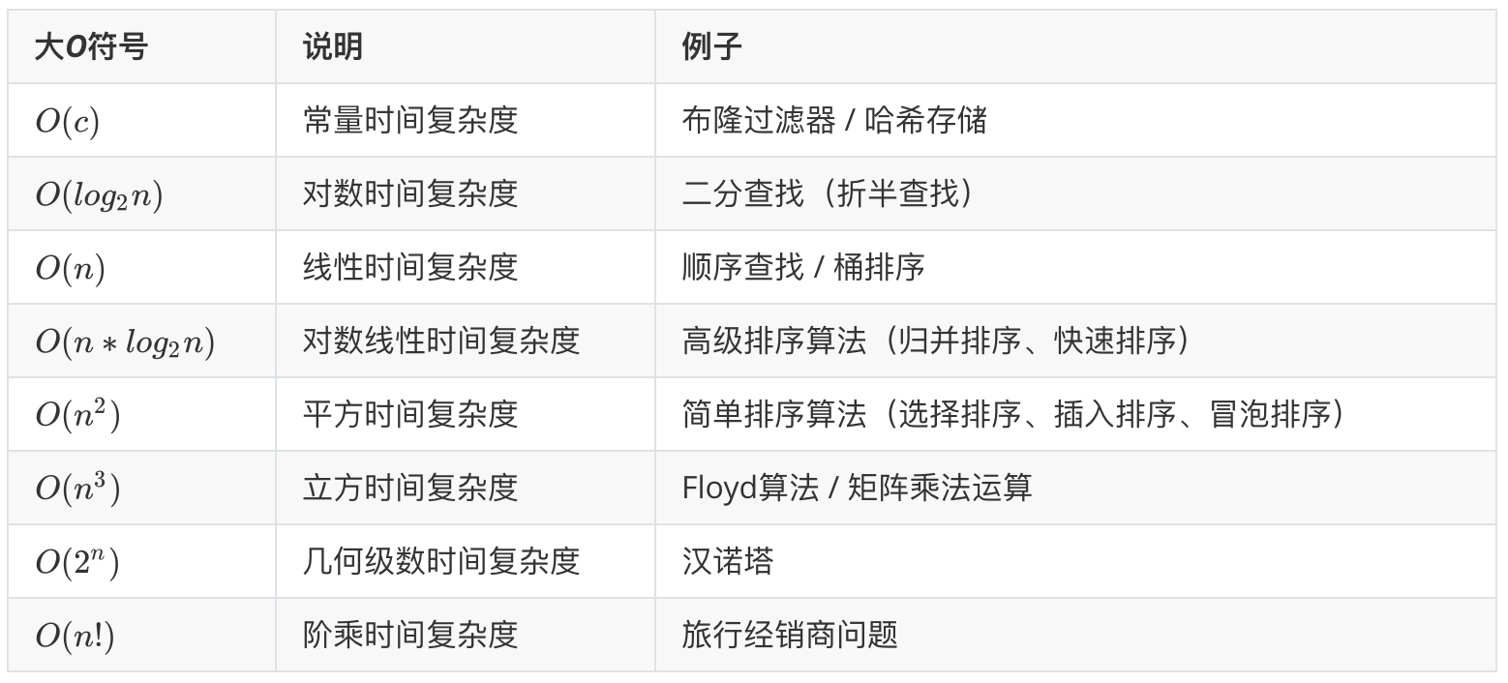

Slide 9
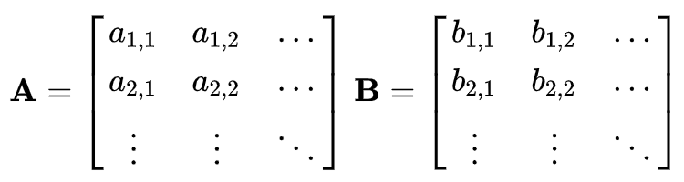
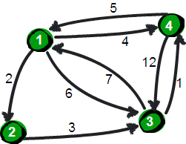
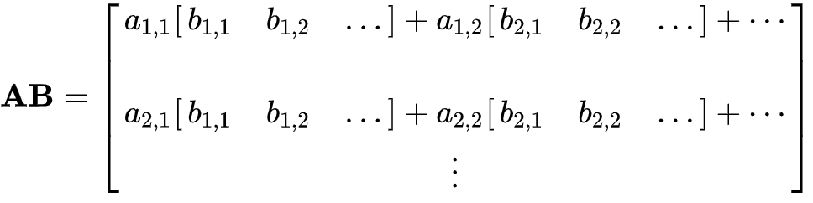
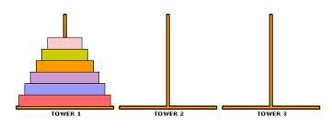

Slide 10
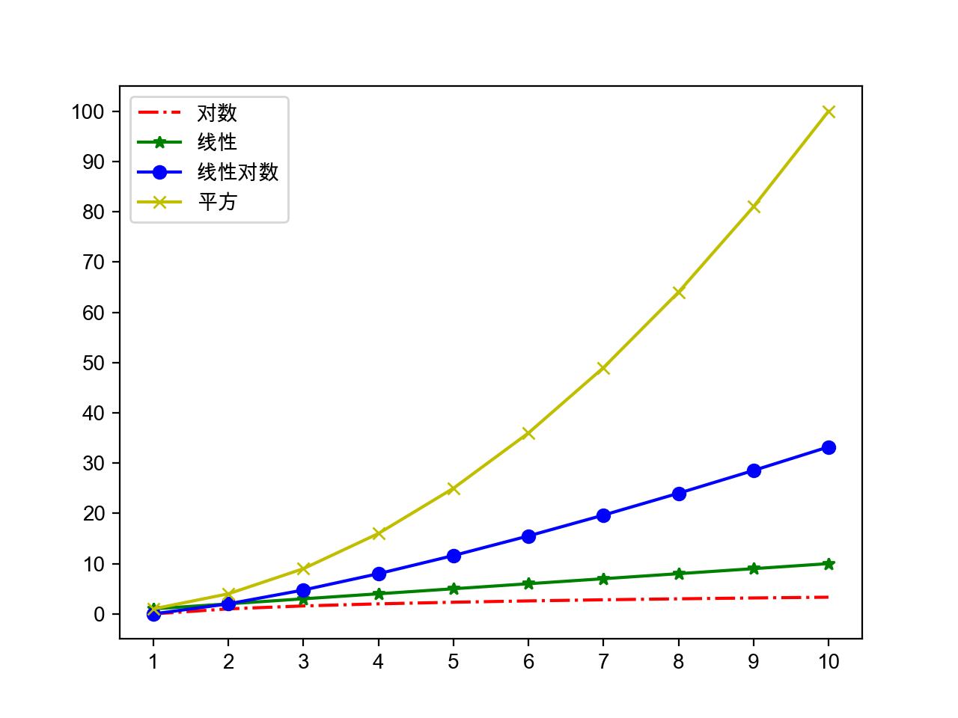

Slide 11
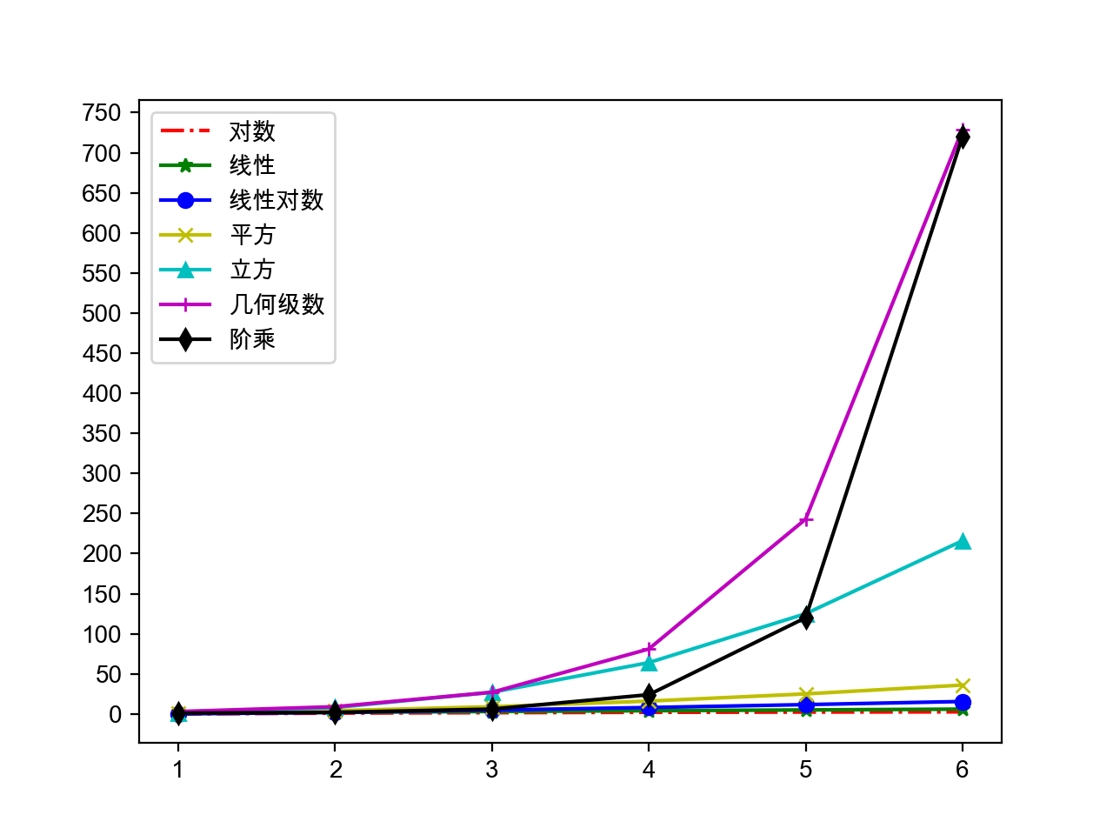

Slide 12
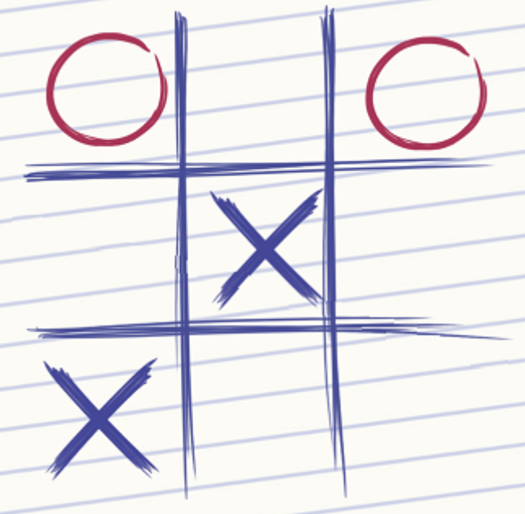

穷举法
穷尽所有的可能，
直到找到正确答案

